Slide 1





اليوم/ الثلاثاء التاريخ/1446/07/14 الحصة/ الثالثة
الموضوع/ المتباينات في مثلثين
حل الواجب
حل الواجب:
مهاراتي
الرئيسية
الرئيسية
7) نعم
11) $6<n<16$
17) $\frac{7}{5}<x<21$
التهيئة
جواهر الحارثي @jewelsAlshdaddi
التدريس
التدريب
التقويم
الاغلاق

Slide 2




اليوم/ الثلاثاء التاريخ/1446/07/14 الحصة/ الثالثة
الموضوع/ المتباينات في مثلثين
حل الواجب
اختبار قصير
اختبار قصير
التهيئة
جواهر الحارثي @jewelsAlshdaddi
التدريس
التدريب
التقويم
الاغلاق
تقويم تشخيصي

Slide 3
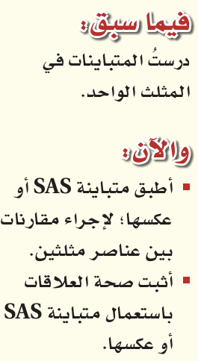
اليوم/ الثلاثاء التاريخ/1446/07/14 الحصة/ الثالثة
 | الموضوع/ المتباينات في مثلثين
حل الواجب
الأهداف الخاصة:
استعمال متباينة SAS وعكسها.
استعمال متباينة SAS.
استعمال الجبر في العلاقات بين مثلثين.
إثبات علاقات المثلث باستعمال متباينة SAS.
اختبار قصير
الرئيسية
التهيئة
جواهر الحارثي @jewelsAlshdaddi
التدريس
التدريب
التقويم
الاغلاق

Slide 4
جدول التعلم
الموضوع/
المتباينات في مثلثين
1446/07/14
ماذا أعرف | ما أريد أن أعرف | ماذا تعلمت
حل الواجب
اختبار قصير
الرئيسية
التهيئة
جواهر الحارثي @jewelsAlshdaddi
التدريس
الأهداف الخاصة:
استعمال متباينة SAS وعكسها.
استعمال متباينة SAS.
استعمال الجبر في العلاقات بين مثلثين.
إثبات علاقات المثلث باستعمال متباينة SAS.
التدريب
التقويم
الاغلاق

Slide 5

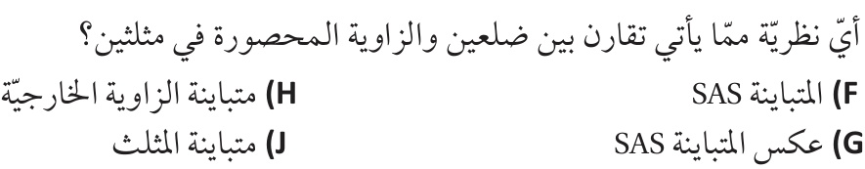

إثراء
الموضوع/
المتباينات في مثلثين
1446/07/14
حل الواجب
اختبار قصير
الرئيسية
التهيئة
جواهر الحارثي @jewelsAlshdaddi
الأهداف الخاصة:
استعمال متباينة SAS وعكسها.
استعمال متباينة SAS.
استعمال الجبر في العلاقات بين مثلثين.
إثبات علاقات المثلث باستعمال متباينة SAS.
التدريس
التدريب
التقويم
الاغلاق
تعلم تعاوني

Slide 6
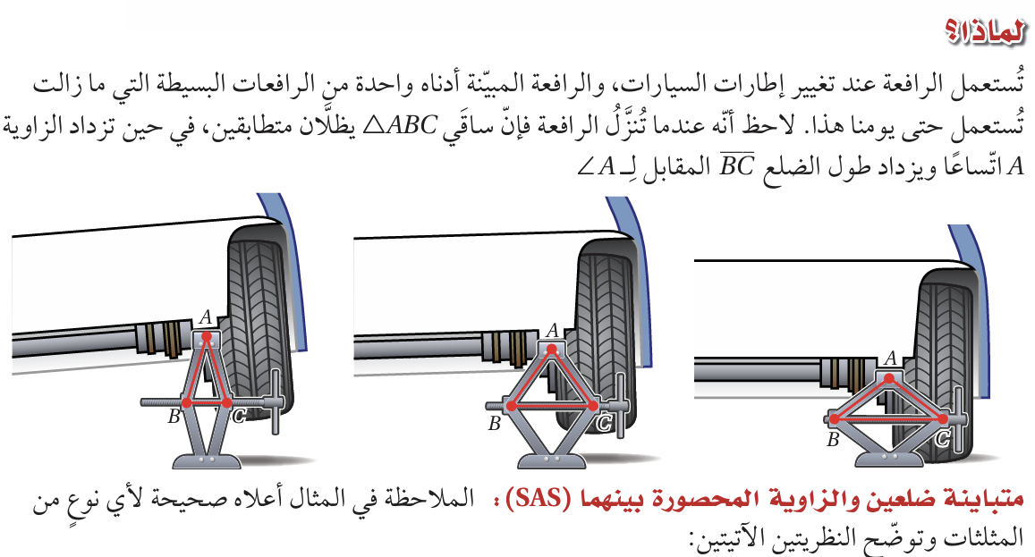
الموضوع/
المتباينات في مثلثين
1446/07/14
حل الواجب
اختبار قصير
الرئيسية
التهيئة
جواهر الحارثي @jewelsAlshdaddi
التدريس
الأهداف الخاصة:
استعمال متباينة SAS وعكسها.
استعمال متباينة SAS.
استعمال الجبر في العلاقات بين مثلثين.
إثبات علاقات المثلث باستعمال متباينة SAS.
التدريب
التقويم
الاغلاق

Slide 7
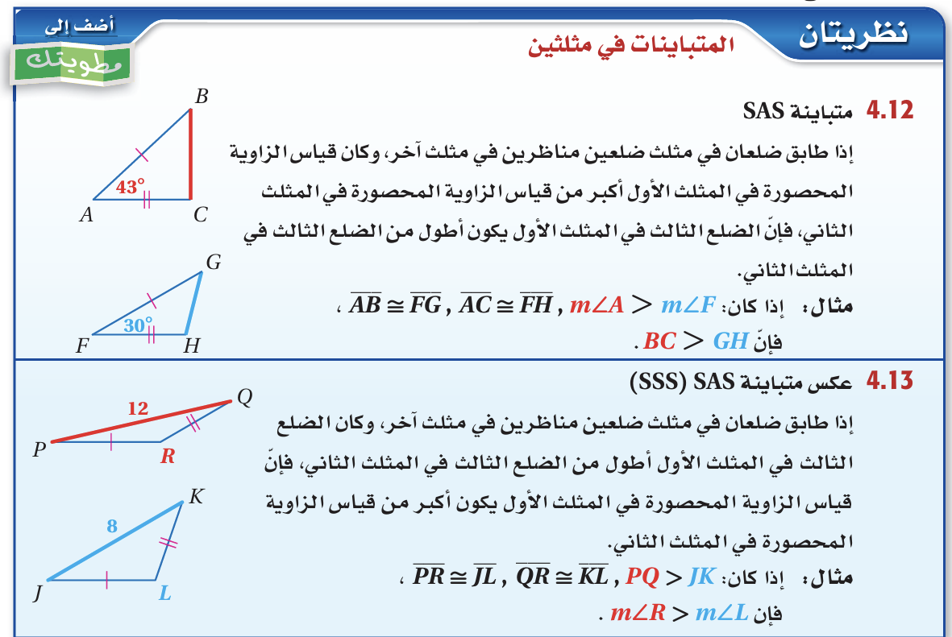
الموضوع/
المتباينات في مثلثين
1446/07/14
حل الواجب
اختبار قصير
الرئيسية
التهيئة
جواهر الحارثي @jewelsAlshdaddi
التدريس
الأهداف الخاصة:
استعمال متباينة SAS وعكسها.
التدريب
التقويم
الاغلاق

Slide 8
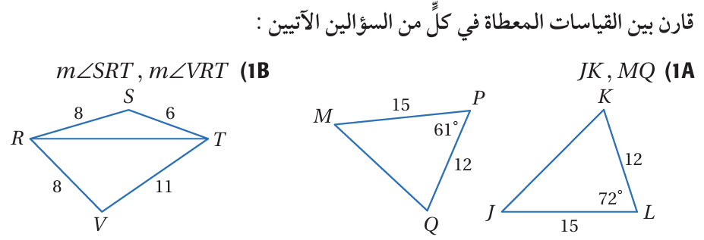

تحقق من فهمك
الموضوع/
المتباينات في مثلثين
1446/07/14
حل الواجب
اختبار قصير
الرئيسية
التهيئة
جواهر الحارثي @jewelsAlshdaddi
التدريس
الأهداف الخاصة:
استعمال متباينة SAS وعكسها.
التدريب
التقويم
الاغلاق
تعلم ذاتي

Slide 9
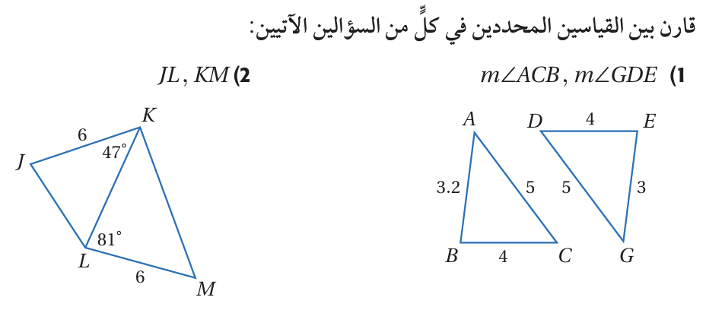

تـــأكد
الموضوع/
المتباينات في مثلثين
1446/07/14
حل الواجب
اختبار قصير
الرئيسية
التهيئة
جواهر الحارثي @jewelsAlshdaddi
التدريس
الأهداف الخاصة:
استعمال متباينة SAS وعكسها.
التدريب
التقويم
الاغلاق
تعلم أقران

Slide 10
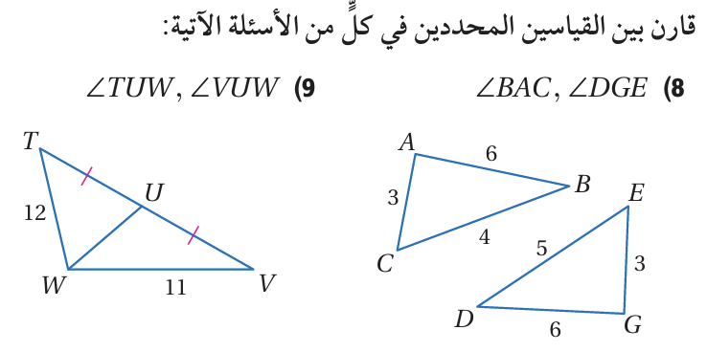
تدرب
الموضوع/
المتباينات في مثلثين
1446/07/14
حل الواجب
اختبار قصير
الرئيسية
التهيئة
جواهر الحارثي @jewelsAlshdaddi
التدريس
الأهداف الخاصة:
استعمال متباينة SAS وعكسها.
التدريب
التقويم
الاغلاق
تعلم تعاوني

Slide 11
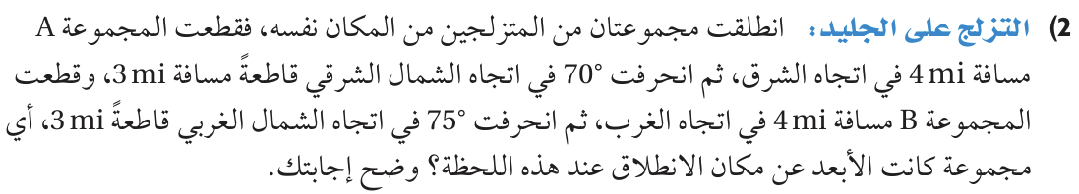
تحقق من فهمك
الموضوع/
المتباينات في مثلثين
1446/07/14
حل الواجب
اختبار قصير
الرئيسية
التهيئة
جواهر الحارثي @jewelsAlshdaddi
التدريس
التدريب
الأهداف الخاصة:
استعمال متباينة SAS.
التقويم
الاغلاق
تعلم ذاتي

Slide 12
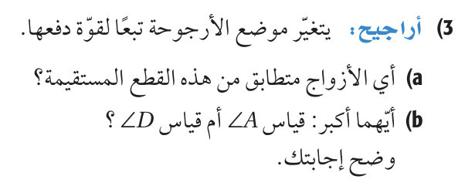
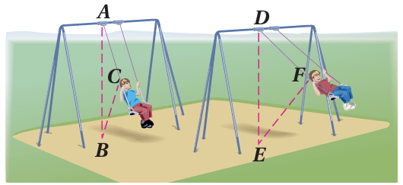
تـــأكد
الموضوع/
المتباينات في مثلثين
1446/07/14
حل الواجب
اختبار قصير
الرئيسية
التهيئة
جواهر الحارثي @jewelsAlshdaddi
التدريس
الأهداف الخاصة:
استعمال متباينة SAS.
التدريب
التقويم
الاغلاق
تعلم أقران

Slide 13
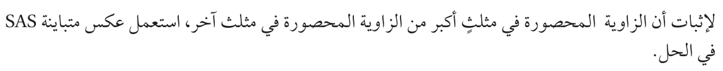
الموضوع/
المتباينات في مثلثين
1446/07/14
حل الواجب
اختبار قصير
الرئيسية
التهيئة
جواهر الحارثي @jewelsAlshdaddi
التدريس
التدريب
الأهداف الخاصة:
استعمال متباينة SAS وعكسها.
التقويم
الاغلاق

Slide 14
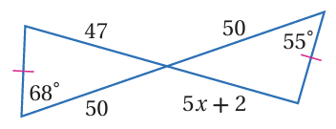

تحقق من فهمك
الموضوع/
المتباينات في مثلثين
1446/07/14
حل الواجب
اختبار قصير
الرئيسية
التهيئة
جواهر الحارثي @jewelsAlshdaddi
التدريس
التدريب
الأهداف الخاصة:
استعمال متباينة SAS وعكسها.
التقويم
الاغلاق
تعلم ذاتي

Slide 15
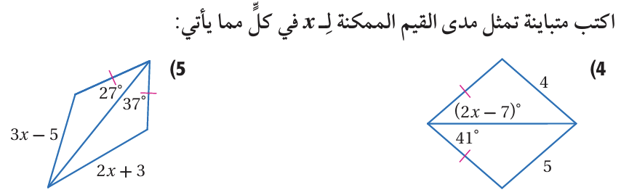
تـــأكد
الموضوع/
المتباينات في مثلثين
1446/07/14
حل الواجب
اختبار قصير
الرئيسية
التهيئة
جواهر الحارثي @jewelsAlshdaddi
التدريس
التدريب
الأهداف الخاصة:
استعمال متباينة SAS وعكسها.
التقويم
الاغلاق
تعلم أقران

Slide 16
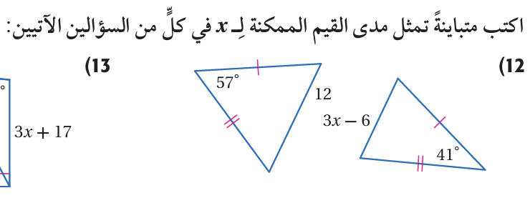
تدرب
الموضوع/
المتباينات في مثلثين
1446/07/14
حل الواجب
اختبار قصير
الرئيسية
التهيئة
جواهر الحارثي @jewelsAlshdaddi
التدريس
التدريب
الأهداف الخاصة:
استعمال متباينة SAS وعكسها.
التقويم
الاغلاق
تعلم تعاوني

Slide 17
الموضوع/
المتباينات في مثلثين
1446/07/14
حل الواجب
اختبار قصير
الرئيسية
التهيئة
جواهر الحارثي @jewelsAlshdaddi
التدريس
التدريب
الأهداف الخاصة:
إثبات علاقات المثلث باستعمال متباينة SAS.
التقويم
الاغلاق

Slide 18
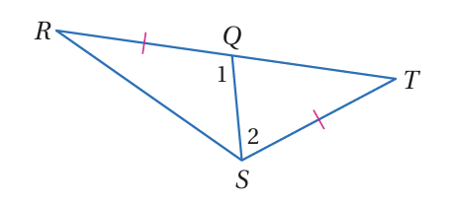
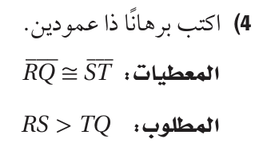
تحقق من فهمك
الموضوع/
المتباينات في مثلثين
1446/07/14
حل الواجب
اختبار قصير
الرئيسية
التهيئة
جواهر الحارثي @jewelsAlshdaddi
التدريس
التدريب
الأهداف الخاصة:
إثبات علاقات المثلث باستعمال متباينة SAS.
التقويم
الاغلاق
تعلم ذاتي

Slide 19
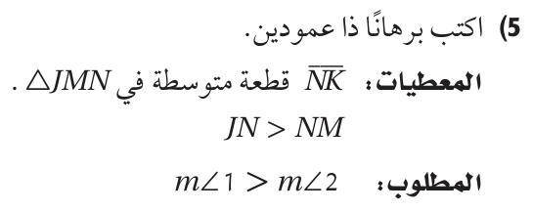
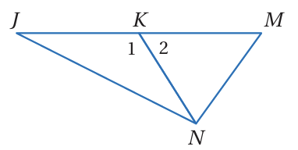
تحقق من فهمك
الموضوع/
المتباينات في مثلثين
1446/07/14
حل الواجب
اختبار قصير
الرئيسية
التهيئة
جواهر الحارثي @jewelsAlshdaddi
التدريس
التدريب
الأهداف الخاصة:
إثبات علاقات المثلث باستعمال متباينة SAS.
التقويم
الاغلاق
تعلم ذاتي

Slide 20
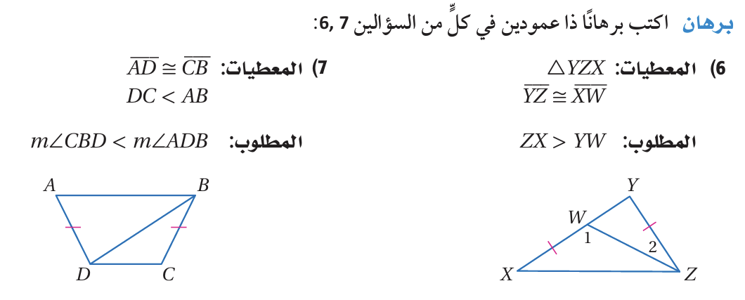
تـــأكد
الموضوع/
المتباينات في مثلثين
1446/07/14
حل الواجب
اختبار قصير
الرئيسية
التهيئة
جواهر الحارثي @jewelsAlshdaddi
التدريس
التدريب
الأهداف الخاصة:
إثبات علاقات المثلث باستعمال متباينة SAS.
التقويم
الاغلاق
تعلم أقران

Slide 21
تحصيلي
الموضوع/
المتباينات في مثلثين
1446/07/14
حل الواجب
اختبار قصير
الرئيسية
التهيئة
جواهر الحارثي @jewelsAlshdaddi
التدريس
الأهداف الخاصة:
استعمال متباينة SAS وعكسها.
استعمال متباينة SAS.
استعمال الجبر في العلاقات بين مثلثين.
إثبات علاقات المثلث باستعمال متباينة SAS.
التدريب
التقويم
الاغلاق
تعلم ذاتي

Slide 22
الموضوع/
المتباينات في مثلثين
1446/07/14
مهارات التفكير العليا
حل الواجب
اختبار قصير
الرئيسية
التهيئة
جواهر الحارثي @jewelsAlshdaddi
التدريس
الأهداف الخاصة:
استعمال متباينة SAS وعكسها.
استعمال متباينة SAS.
استعمال الجبر في العلاقات بين مثلثين.
إثبات علاقات المثلث باستعمال متباينة SAS.
التدريب
التقويم
الاغلاق

Slide 23
جدول التعلم
الموضوع/
المتباينات في مثلثين
1446/07/14
ماذا أعرف | ما أريد أن أعرف | ماذا تعلمت
حل الواجب
اختبار قصير
الرئيسية
التهيئة
جواهر الحارثي @jewelsAlshdaddi
التدريس
الأهداف الخاصة:
استعمال متباينة SAS وعكسها.
استعمال متباينة SAS.
استعمال الجبر في العلاقات بين مثلثين.
إثبات علاقات المثلث باستعمال متباينة SAS.
التدريب
التقويم
الاغلاق

Slide 24
الواجب
الموضوع/
المتباينات في مثلثين
1446/07/14
حل الواجب
9 – 10 - 13
صفحة 126
اختبار قصير
الرئيسية
التهيئة
جواهر الحارثي @jewelsAlshdaddi
تذكري يا جميلتي
الدراسة ليست وسيلة للحصول على الشهادة، بل هي استثمار في ذهنك ومستقبلك.
التدريس
الأهداف الخاصة:
استعمال متباينة SAS وعكسها.
استعمال متباينة SAS.
استعمال الجبر في العلاقات بين مثلثين.
إثبات علاقات المثلث باستعمال متباينة SAS.
التدريب
التقويم
الاغلاق

